Slide 1
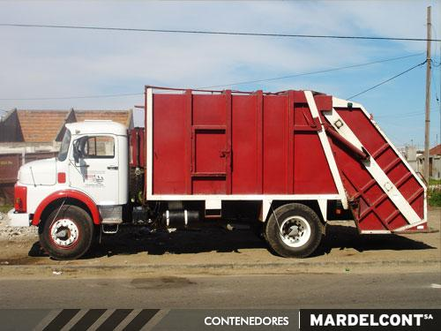
Transportes g.y.c

Slide 2
Empresa Transportes G.Y.C
Se encarga de tener una buena sociedad desarrollando todos los derechos que sus trabajadores deben tener y poder contar con un buen , orden en los ingresos y egresos que sean necesario a utilizar .
Dirección de la empresa : 5ta. AV. 5-94 col primavera zona 4 Villa Nueva Guatemala
Teléfono:

